Slide 1
ANÁLISIS DE COMPONENTES PRINCIPALES (ACP)
[UNISALENTO]

Slide 2
Índice
1
2
3
INTRODUCCIÓN 1. Objetivos 2. Definición
3. ACP en la vida real
REQUISITOS ACP 1. Análisis de variables
CÓMO REALIZAR ACP 1. Adecuación de la muestra 2. Extracción de componentes principales 3. Los criterios
4. Caso de estudio

Slide 3
1. Introducción
1.1. Objetivos
El objetivo de este módulo es introducir y explicar la técnica del Análisis de Componentes Principales (ACP en español, CPA en inglés).
Al final de este módulo podrás:
Comprender la lógica del la ACP;
Conocer los criterios;
Realizar un ACP.

Slide 4
1. Introducción
1.2. Definición
El análisis de componentes principales (ACP) es una técnica estadística de análisis multivariado para la reducción de tamaño. En la práctica, se utiliza cuando dentro de un conjunto de datos hay muchas variables relacionadas entre sí y se desea reducir su número perdiendo la menor cantidad de información posible.
El ACP tiene como objetivo maximizar la varianza, calculando el peso a asignar a cada variable de partida y reducir las variables iniciales a una o más nuevas variables (llamadas componentes principales) que serán una combinación lineal de las variables de partida

Slide 5
1. Introducción
1.3. ACP en la vida real
En Ciencias Sociales frecuentemente nos enfrentamos a investigaciones en las que existe una sobreabundancia de medidas (indicadores) con el fin de comprender mejor el fenómeno de estudio.
Un ejemplo en el que utilizar el ACP podría ser las evaluaciones de un curso realizadas por los alumnos que comprende muchas variables. Para cuantificar la satisfacción conun curso es suele emplear un gran número de variables, como la valoración de los libros de texto, del material utilizado, el grado de comodidad de las aulas, los horarios, el número de horas dedicadas a tutorísa, etcétera. El ACP reducirá las dimensiones y simplificará el análisis

Slide 6
2. Requisitos del ACP
2.1. Análisis de variables
Para realizar el análisis de componentes principales, es importante analizar las variables a utilizar para tener claras algunas de sus características.
En concreto, las variables deben cumplir los siguientes requisitos

Slide 7
2. Requisitos del ACP
a) Las variables deben ser cuantitativas
El ACP es válido unicamente cuando las variables son numéricas.
Si las variables tienen diferentes unidades de medida, se deben estandarizar antes de continuar.
No obstante, en algunos casos también se utiliza el ACP para variables de la "escala de Likert" y para "variables binarias". Aunque numéricamente los resultados son muy similares (al caso de las variables cuantitativas), en estos casos sería preferible emplear métodos alternativos.

Slide 8
2. Requisitos del ACP
b) Debe existir una correlación linear entre las variables
Para realizar un ACP el primer paso es calcular la matriz de varianza/covarianzas o la matriz de correlación de Pearson
EL ACP es de hecho una técnica que se puede utilizar cuando se cumplen los criterios fijados al índice de correlación lineal de Pearson.

Slide 9
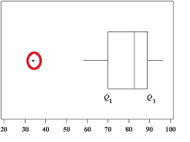
2. Requisitos del ACP
c) Sin outliers o valores atípicos
Como ocurre con todos los análisis basados en la varianza, los valores atípicos individuales pueden influir en los resultados, especialmente si son muy extremos y si el tamaño de la muestra es pequeño.
Para ello, es útil crear diagramas de caja (Boxplots) o diagramas de dispersión (scatterplot), para a partir de ellos poder deducir relaciones lineales entre pares de variables.

Slide 10
2. Requisitos del ACP
d) Tamaño de muestra suficientemetne grande
No hay un valor umbral único, pero en general se recomienda tener al menos 5-10 unidades estadísticas para cada variable que quieras incluir en el ACP.
Por ejemplo, si quieres intentar resumir 10 variables en nuevos componentes, sería recomendable tener una muestra compuesta por al menos 150 observaciones.

Slide 11
3.Cómo realizar ACP
3.1. Adecuación de la muestra
Para comprobar la idoneidad de la muestra se pueden realizar algunas pruebas como:
La prueba de Kaiser-Meyer-Olkin , (KMO), que determina si las variables consideradas son efectivamente consistentes para hcer un análisis de componentes principales. Este índice puede tomar valores entre 0 y 1. Para que un ACP tenga sentido debe tener un valor de al menos 0.5.
Test de Esfericidad de Bartlett : es una prueba de hipótesis, siendo la hipótesis nula que la matriz de correlación coincide con la matriz de identidad. Si este fuera el caso, no tendría sentido realizar un ACP ya que significa que las variables no están linealmente correlacionadas entre sí.

Slide 12
3.Cómo realizar ACP
3.2. Extracción de componentes principales
Para comprender mejor este concepto, imagina que tu conjunto de datos es una ciudad desconocida para ti.
Cada componente principal es una calle de la ciudad. Si quisieras conocer esta ciudad, ¿cuántas calles visitarías? Probablemente comenzarías desde la calle central (el primer componente principal) y luego visitarías otras calles.
¿Pero cuántas?

Slide 13
3.Cómo realizar ACP
3.2. Extracción de componentes principales
Para poder decir que conoces una ciudad lo suficientemente bien, obviamente la cantidad de calles a visitar dependerá de las dimensiones de la ciudad y de lo similares o diferentes que sean sus calles.
Asimismo, el número de componentes a extraer depende de cuántas variables hayas elegido incluir en el análisis de componentes principales y lo similares que sean entre ellas.
De hecho, cuanto más correlacionadas estén las variables, menor será el número de componentes principales necesarios para tener un buen conocimiento de las variables iniciales. Por el contrario, cuanto menos correlacionadas estén las variables, mayor será el número de componentes principales a extraer para tener un conocimiento preciso del conjunto de datos.

Slide 14
3.Cómo realizar ACP
3.3. Criterios
a) Valores propios mayores que 1
ʎ>1
De acuerdo con esta regla, elegimos aquellos componentes con un valor propio (eigenvalue) mayor que 1.
El valor propio es un número que nos devuelve la varianza explicada por el componente: dado que inicialmente la varianza explicada por cada variable individual es igual a 1, no tendría sentido tomar un componente (que es una combinación de variables) con una varianza inferior a 1.

Slide 15
3.Cómo realizar ACP
3.3. Criterios
b) Proporción de la varianza global explicada
De acuerdo con este criterio, nos quedamos con componentes principales que explican al menos el 70% de la varianza acumulada.
Además, cada componente individual que se extraiga debería contribuir a un aumento significativo de la varianza global (por ejemplo, al menos un aumento del 5 % o 10 % de la variabilidad explicada).

Slide 16
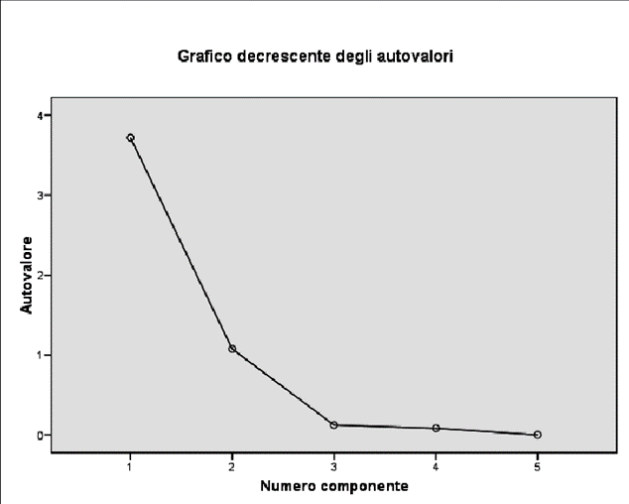
3.Cómo realizar ACP
3.3. Criterios
c) Gráfico de sedimentación (screeplot)
Este método se basa en un gráfico en el que el eje vertical contiene los valores de los eigenvalues y el eje horizontal todos los posibles componentes a extraer (el mismo número por tanto al de variables de partida). Conectando los puntos se obtendrá una línea quebrada que tendrá forma cóncava en algunas partes y convexa en otras

Slide 17
3.Cómo realizar ACP
3.3. Criterios
c) Gráfico de sedimentación (screeplot)
Como se puede ver en el gráfico, en el eje x está el número de componentes y en el eje y están los valores propios (eigenvalues).
Cuando la curva de este gráfico forma un 'codo', podemos trazar una línea y solo tener en cuenta los valores previos.
Por ejemplo, en este gráfico se puede ver que el número de puntos antes del codo es 2.

Slide 18
3.Cómo realizar ACP
3.3. Criterios
Poner nombre a los componentes principales
La parte final del ACP consiste en nombrar cada uno de los componentes principales encontrados.

Slide 19
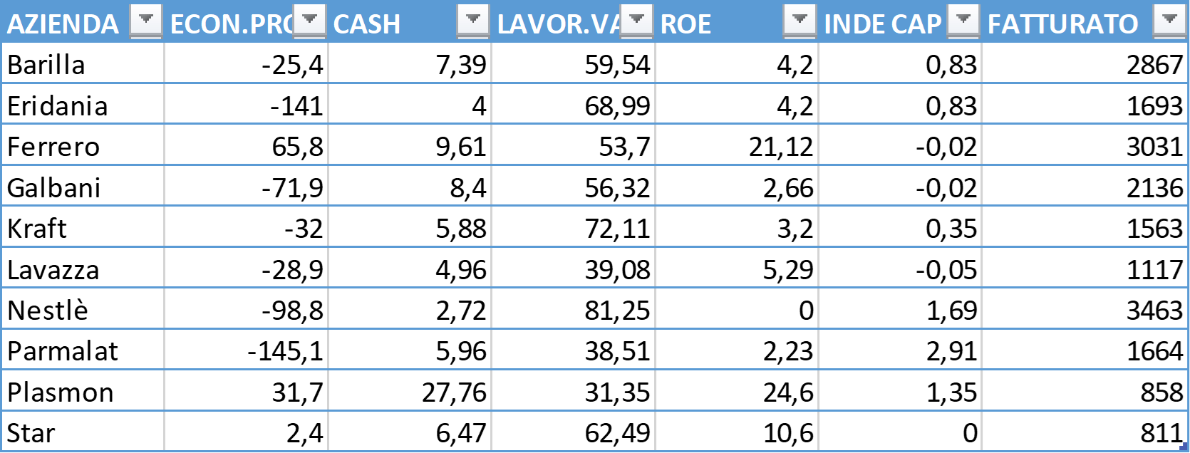
3.Cómo realizar ACP
3.4. Caso de estudio
Supongamos que tenemos los siguientes datos de resultados (10 variables) de una empresa
ECON.PRO → beneficio económico,
diferencia entre rendimiento del capital invertido y su coste
CASH → Efectivo. Porcentaje de flujo de caja sobre facturación
LAVOR.VA → porcentaje de coste laboral
sobre el valor agregado
ROE → rendimiento del capital, beneficio neto sobre activos, en %
CAP INDE. → deuda
sobre activos
FATTURATO → facturación

Slide 20
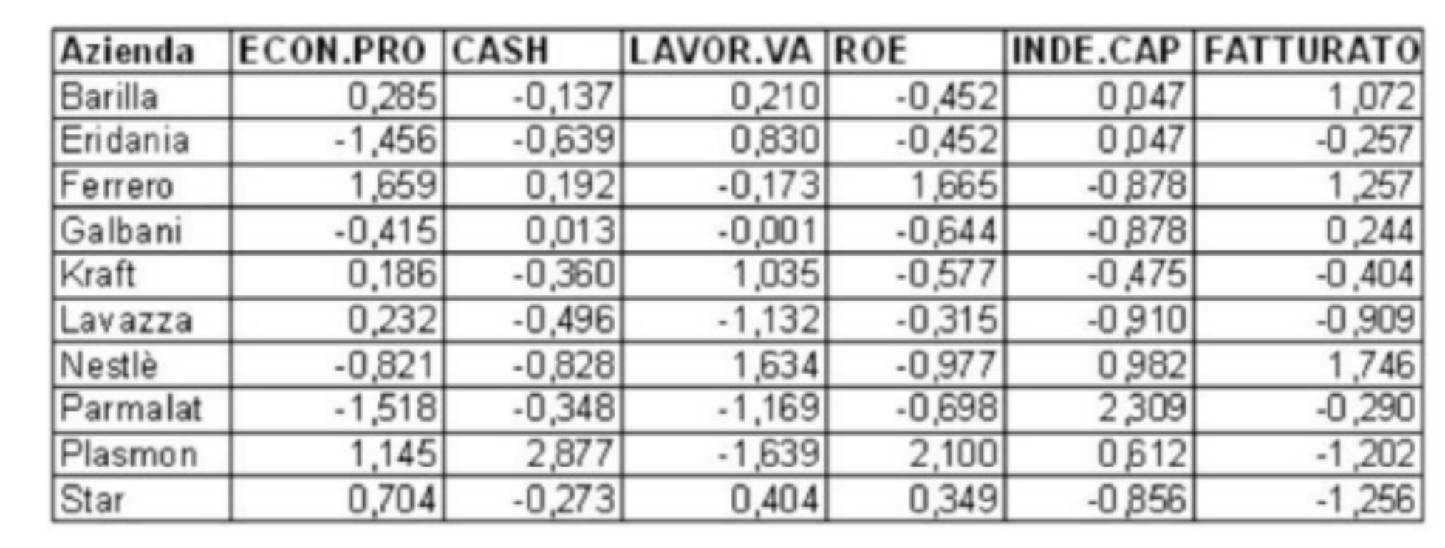
3.Cómo realizar ACP
3.4. Caso de estudio
Dado que los datos se expresan en unidades muy diferentes, tenemos que estandarizar la matriz

Slide 21
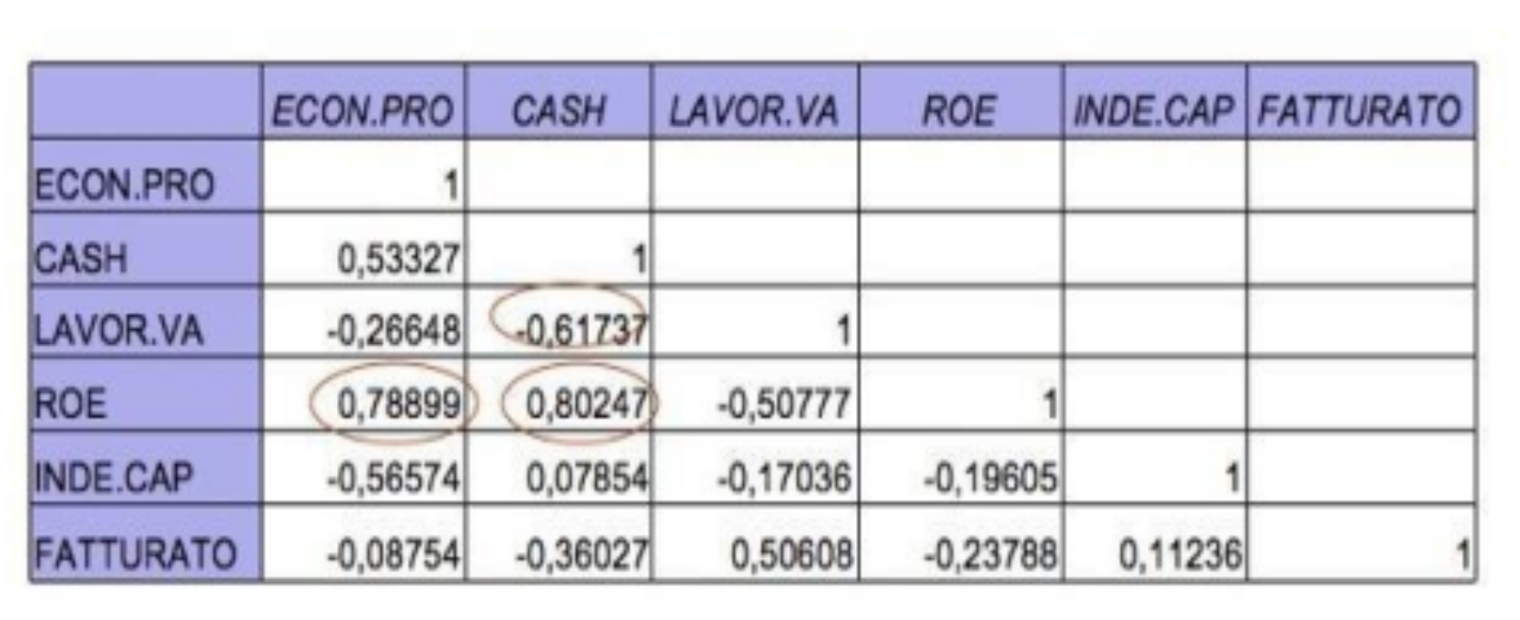
3.Cómo realizar ACP
3.4. Caso de estudio
Como ya se ha explicado, es importante observar la matriz de correlaciones: si todas las variables estuvieran no correlacionadas, no habría razón para proceder con el ACP ya que obtendriamos tantos componentes principales como variables observadas. Si, por el contrario, algunas están altamente correlacionadas, deberíamos considerar sólo una. La tabla muestra que la variable ROE está correlacionada positivamente con las variables CASH y ECON.PRO. No obstante, las incluiremos en el análisis.

Slide 22
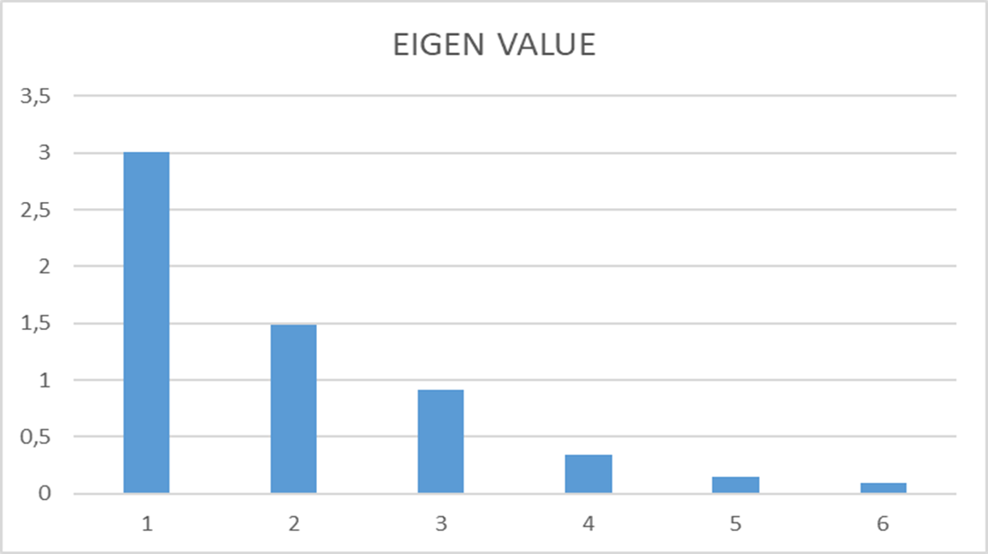
3.Cómo realizar ACP
Debemos calcular valores propios (eigenvalues), vectores propios, y gracias al gráfico de sedimentación (screeplot) analizar el porcentaje de varianza explicada por los valores propios.
En este caso los valores propios mayores que 1 explican el 74,9% de la varianza original
Es posible extraer 2 componentes ya que las 2 primeras dimensiones alcanzan una varianza acumulada del 75%

Slide 23
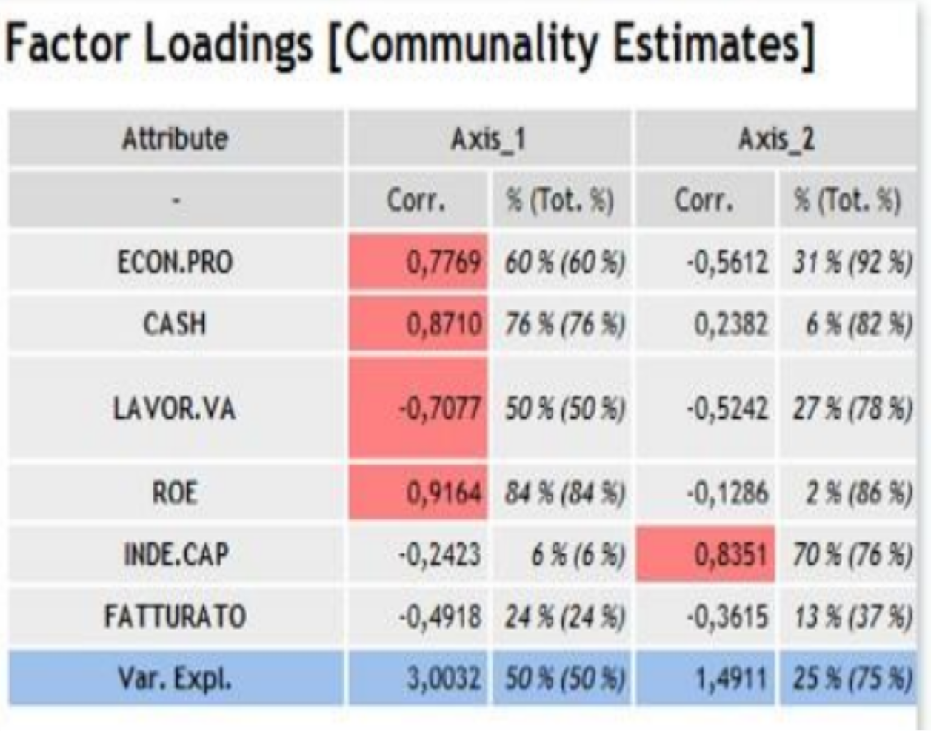
3.Cómo realizar ACP
3.4. Caso de estudio
Para entender el papel que juega cada variable en la construcción de los factores y poder así comprender el significado de los ejes, podemos analizar la comunalidad, que nos el grado de correlacion de cada variable con el eje.
Se puede observar que las variables más correlacionadas son las que determinan el primer eje. Este eje es el más importante porque es el que resume la máxima variabilidad. Y la cantidad de variabilidad explicada está influenciada por la correlación entre las variables originales. Las variables correlacionadas con el primer eje sugieren su interpretación como un resumen de rentabilidad (C1) : a la derecha tenemos la rentabilidad alta, a la izquierda la rentabilidad baja.
El segundo eje discrimina sobre el endeudamiento (C2) : en la parte superior están las empresas con un alto grado de endeudamiento, en la parte inferior las empresas que están menos endeudadas.

Slide 24
3.Cómo realizar ACP
3.4. Caso de estudio
Como se puede ver en el gráfico de la siguiente diapositiva:
En el diagrama cartesiano, los dos componentes principales extraídos representan los ejes
los individuos (en este caso empresas) se proyectan sobre el plano.
Se ubican más cerca o lejos de los factores en función del peso de su contribución

Slide 25
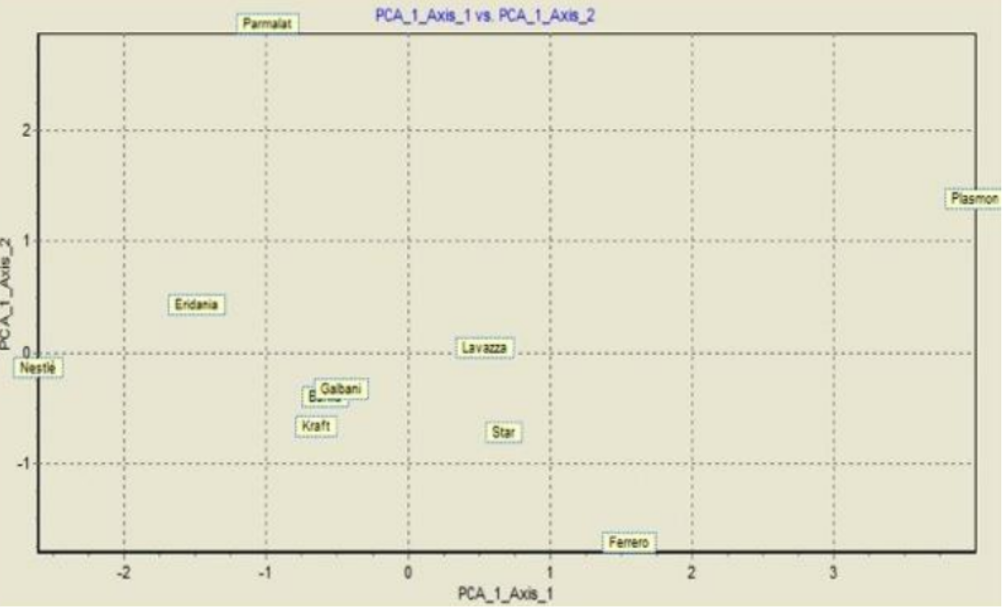

Slide 26
3.Cómo realizar ACP
Interpretación: algunas de ellas están colocadas en zonas diametralmente opuestas:
abajo a la derecha está Ferrero, que es la empresa más saneada, con deuda negativa, por lo que cumple con sus compromisos financieros con capital propio, y una rentabilidad buena
en el cuadrante superior derecho se encuentra Plasmon, que aunque muy endeudada tiene una rentabilidad muy alta.
en el cuadrante inferior izquierdo están aquellas empresas que operan en mercados saturados donde son líderes; además, al estar cerca del origen de los ejes, demuestran que tienen su situación financiera bajo control, y a pesar de tener deuda negativa tienen reservas de capital listas para ser utilizadas para atender necesidades del mercado o para emprender acciones de penetración en negocios de alta rentabilidad.
Finalmente, en la parte superior izquierda, encontramos a Parmalat: es la empresa que muestra la peor situación. Tiene un alto endeudamiento y rentabilidad negativa, por lo que esta empresa necesariamente debe replantear su sistema de negocios para evitar el riesgo de insolvencia.

Slide 27
Resumen
El análisis de componentes principales (ACP) es una técnica estadística multivariada para la reducción de dimensiones.
Es importante comprobar que los datos tienen características específicas
El último paso es la extracción de los componentes principales. Para ello, utilizamos los siguientes criterios:
- Valores propios >1
- Al menos 70% de la varianza explicada
- Verificación con gráfico de sedimento (screeplot)
Después de verificar las características de las variables, es necesario comprobar la adecuación de la muestra
Las variables deben ser cuantitativas

Slide 28
Prueba de autoevaluación
El objetivo del ACP es:
A La agregación de unidades estadísticas según su distancia
B La reducción de la dimensionalidad de un fenómeno complejo
C La descripción de un conjunto de datos
2. La matriz de datos de partida de una ACP debe ser
A Con datos cualitativos
B Con datos estandarizados
C Con datos cuantitativos
3. Los componentes extraídos en el Análisis en Componentes Principales:
A Son combinaciones lineales de las variables de partida
B poseen la propiedad equidistributiva
C Todos tienen valores propios (Eigenvalues) > 1

Slide 29
Prueba de autoevaluación
El objetivo del ACP es:
A La agregación de unidades estadísticas según su distancia
B La reducción de la dimensionalidad de un fenómeno complejo
C La descripción de un conjunto de datos
2. La matriz de datos de partida de una ACP debe ser
A Con datos cualitativos
B Con datos estandarizados
C Con datos cuantitativos
3. Los componentes extraídos en el Análisis en Componentes Principales:
A Son combinaciones lineales de las variables de partida
B poseen la propiedad equidistributiva
C Todos tienen valores propios (Eigenvalues) > 1

Slide 30
¡Gracias!

